Slide 1
Звіт про роботу наукового гуртка «Соціальний пульс»
Економічний факультет
Кафедра економіки
Науковий керівник гуртка доцент кафедри економіки, кандидат економічних наук Балан Олександр Дмитрович
Староста наукового гуртка – студентка економічного факультету Андрійчук Аліна Миколаївна
Київ - 2023

Slide 2
День науки
Проведення Всесвітнього дня науки з метою підвищення усвідомлення громадськістю у всьому світі користі науки було рекомендовано в 1999 році на проведені у Будапешті Всесвітній науковій конференції, де була висловлена необхідність більше щільної взаємодії між наукою й суспільством. Услід конференції 1999 року, ЮНЕСКО офіційно заснувала Всесвітній день науки. В Україні в третю суботу травня відзначають професійне свято працівників науки – День науки.

Slide 3
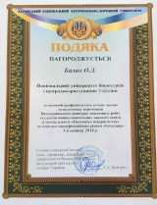
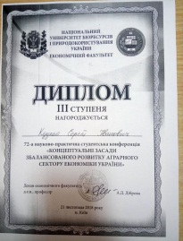
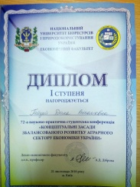
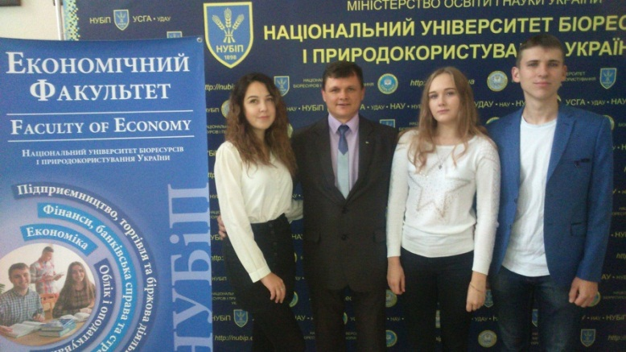
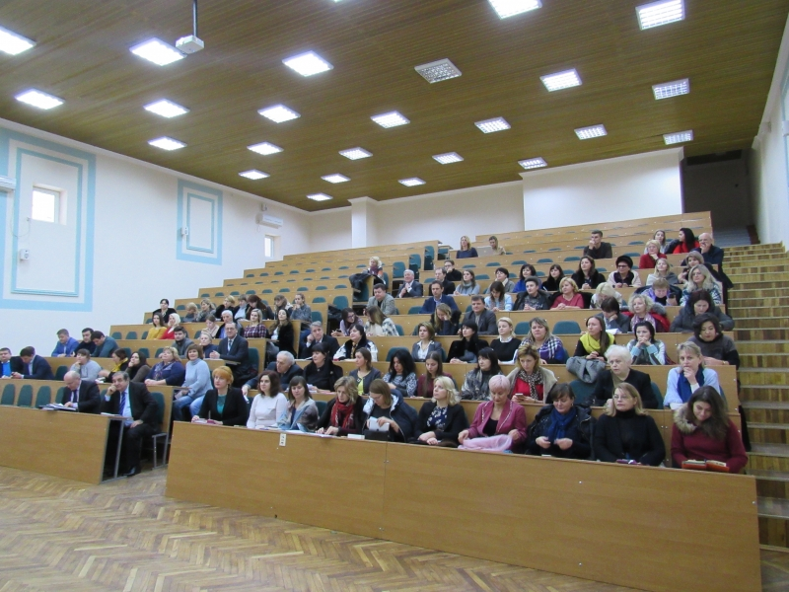
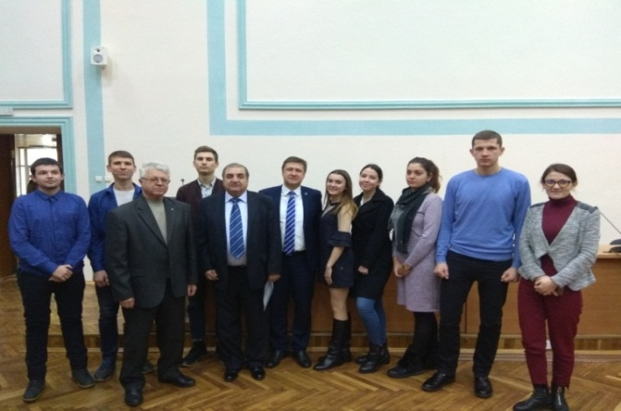
Науковий гурток «Соціальний пульс» існує вже понад 25 років
На даний час науковий гурток налічує 23 студентів економічного факультету,
з них 12 – бакалаврів та 11 магістрів.

Slide 4
Мета
популяризація наукової роботи серед студентської молоді, ознайомлення з сучасними дослідженням економічної науки та перспективами таких досліджень.
Основними завданнями наукового гуртка є:
створення умов для розкриття наукового та творчого потенціалу студентів, їх участі у конференціях, конкурсах;
поглиблення знань із навчальних дисциплін;
розвиток творчого мислення, розширення наукового кругозору та формування наукового світогляду членів гуртка;
набуття ними навичок науково-дослідницької діяльності;
умінь використовувати теоретичні знання в практичній діяльності;
формування високих моральних принципів;
участь у громадському житті факультету та університету
Основні цілі гуртка
сприяння в підвищенні рівня наукової підготовки студентів
формування у студентів інтересу й потреби до наукової творчості
розвиток творчого мислення, наукової самостійності, підвищення внутрішньої організованості, свідомого відношення до навчання

Slide 5
На засіданнях гуртка обговорювались наступні питання:
1. СОЦІАЛЬНО-ЕКОНОМІЧНІ НАСЛІДКИ ТРУДОВОЇ МІГРАЦІЇ
Бабюк Д. М. - студент економічного факультету, спеціальність економіка, магістр.
3. ТЕНДЕНЦІЇ ЗАЙНЯТОСТІ НАСЕЛЕННЯ В СІЛЬСЬКІЙ МІСЦЕВОСТІ
Басюк Д. А. - студентка економічного факультету, спеціальність економіка, 3 курс.
4. МІГРАЦІЯ НАСЕЛЕННЯ, ЯК ОДНА ІЗ ПРИЧИН ЗМЕНШЕННЯ ТРУДОВОГО ПОТЕНЦІАЛУ УКРАЇНИ
Соболевський О. Ю. - студент економічного факультету, спеціальність економіка, 3 курс.
5. НОРМАТИВНО-ПРАВОВІ АСПЕКТИ РЕГУЛЮВАННЯ СОЦІАЛЬНО-ТРУДОВИХ ВІДНОСИН
Куценко І. В. - студентка економічного факультету, спеціальність економіка, магістр.
6. СИСТЕМА СОЦІАЛЬНО-ТРУДОВИХ ВІДНОСИН ТА ХАРАКТЕРИСТИКА ЇЇ СКЛАДОВИХ
Андрійчук А. М. - студентка економічного факультету, спеціальність економіка, 3 курс.
7. МІЖНАРОДНА ОРГАНІЗАЦІЯ ПРАЦІ ТА ЇЇ ВПЛИВ НА СОЦІАЛЬНО-ТРУДОВІ ВІДНОСИНИ
Губень Д.О. - студент економічного факультету, спеціальність економіка, 3 курс.

Slide 6
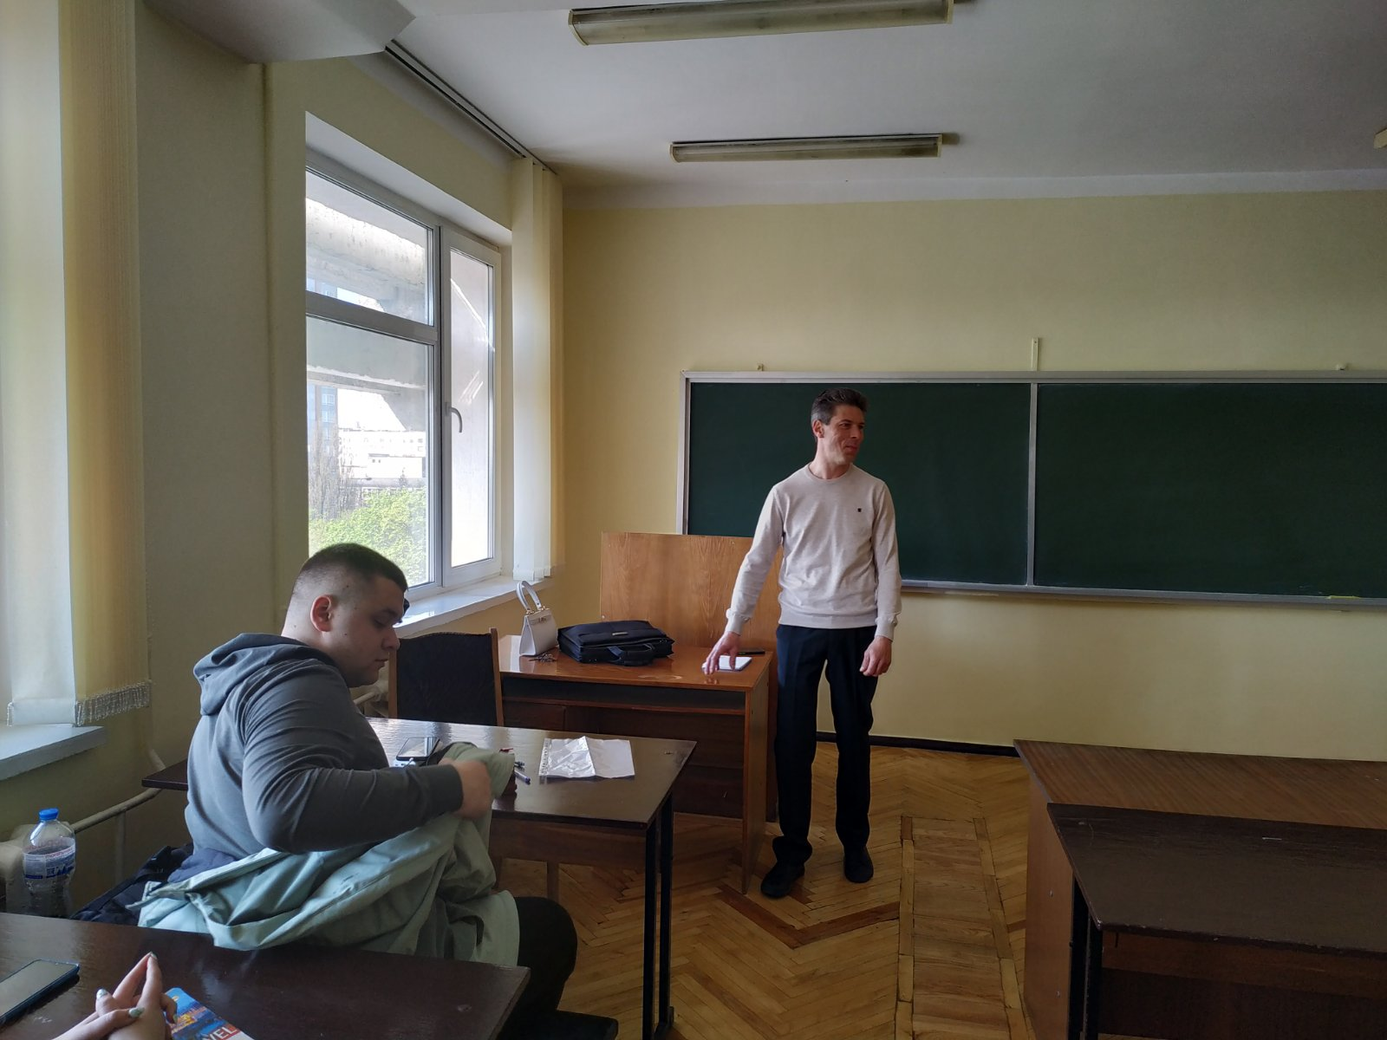
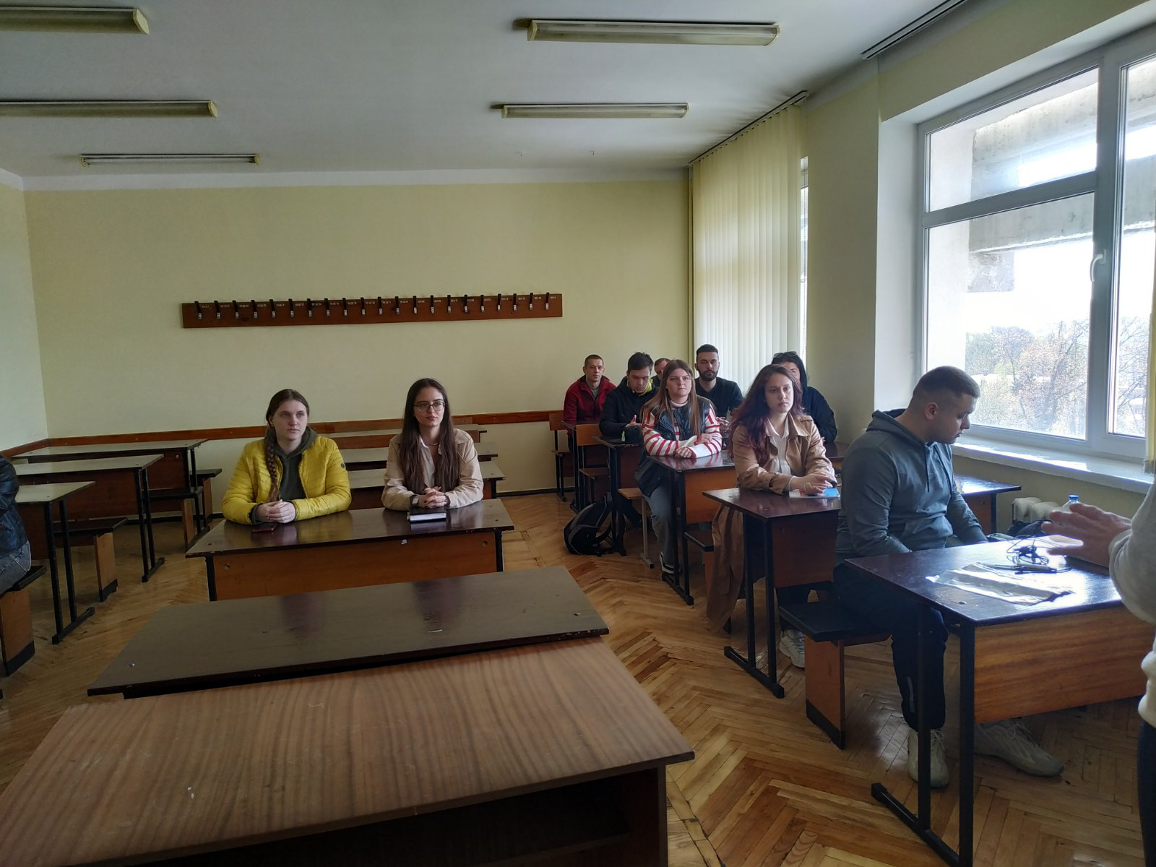
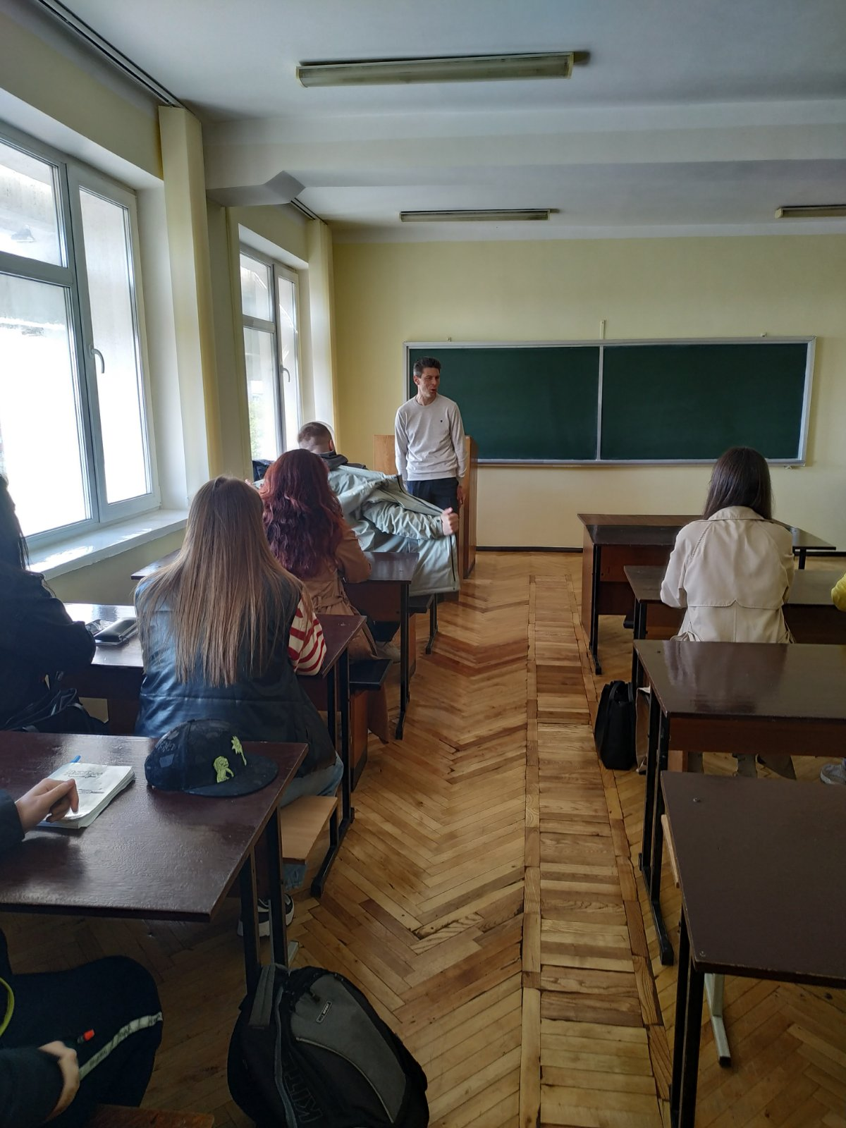
Загалом за звітній період члени гуртка прийняли участь
Зустріч з керівником проекту «Покращення сталого агровиробництва в Україні» Омельяненко Олексієм Анатолійовичем

Slide 7
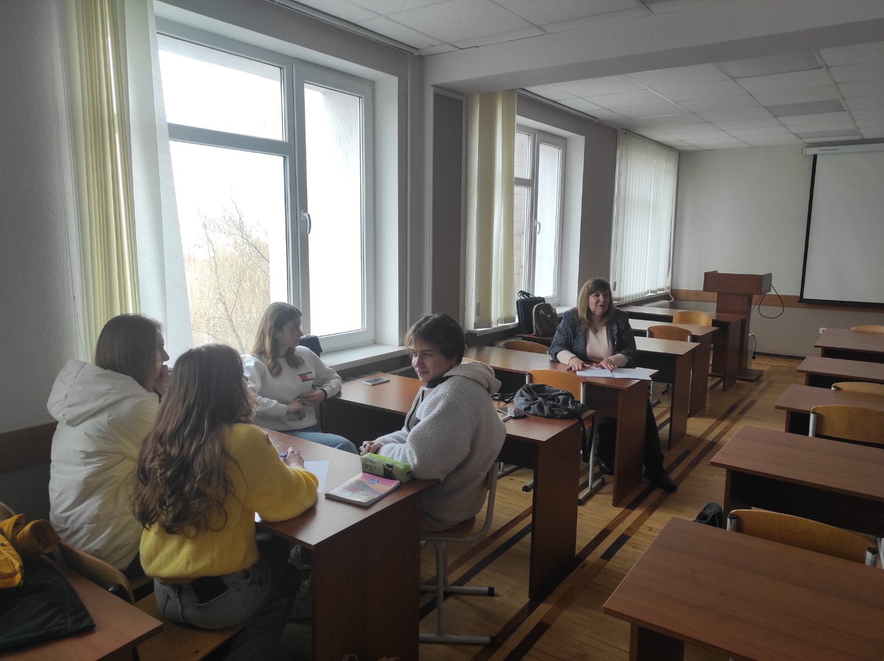
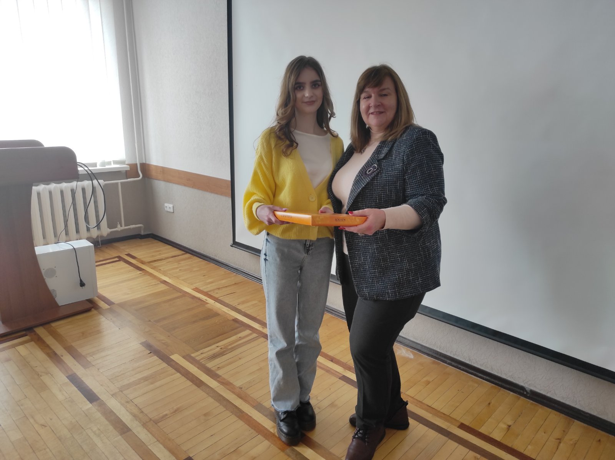
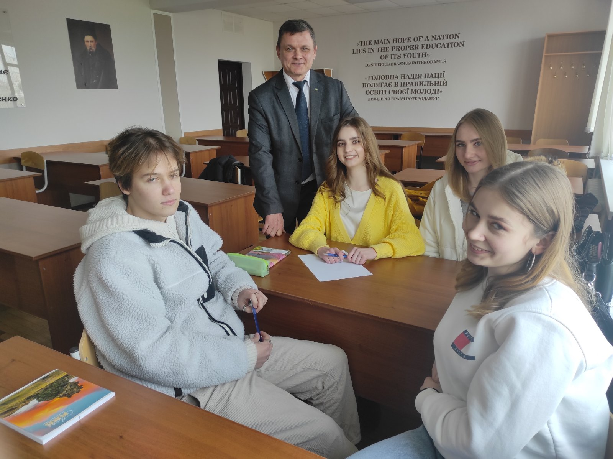
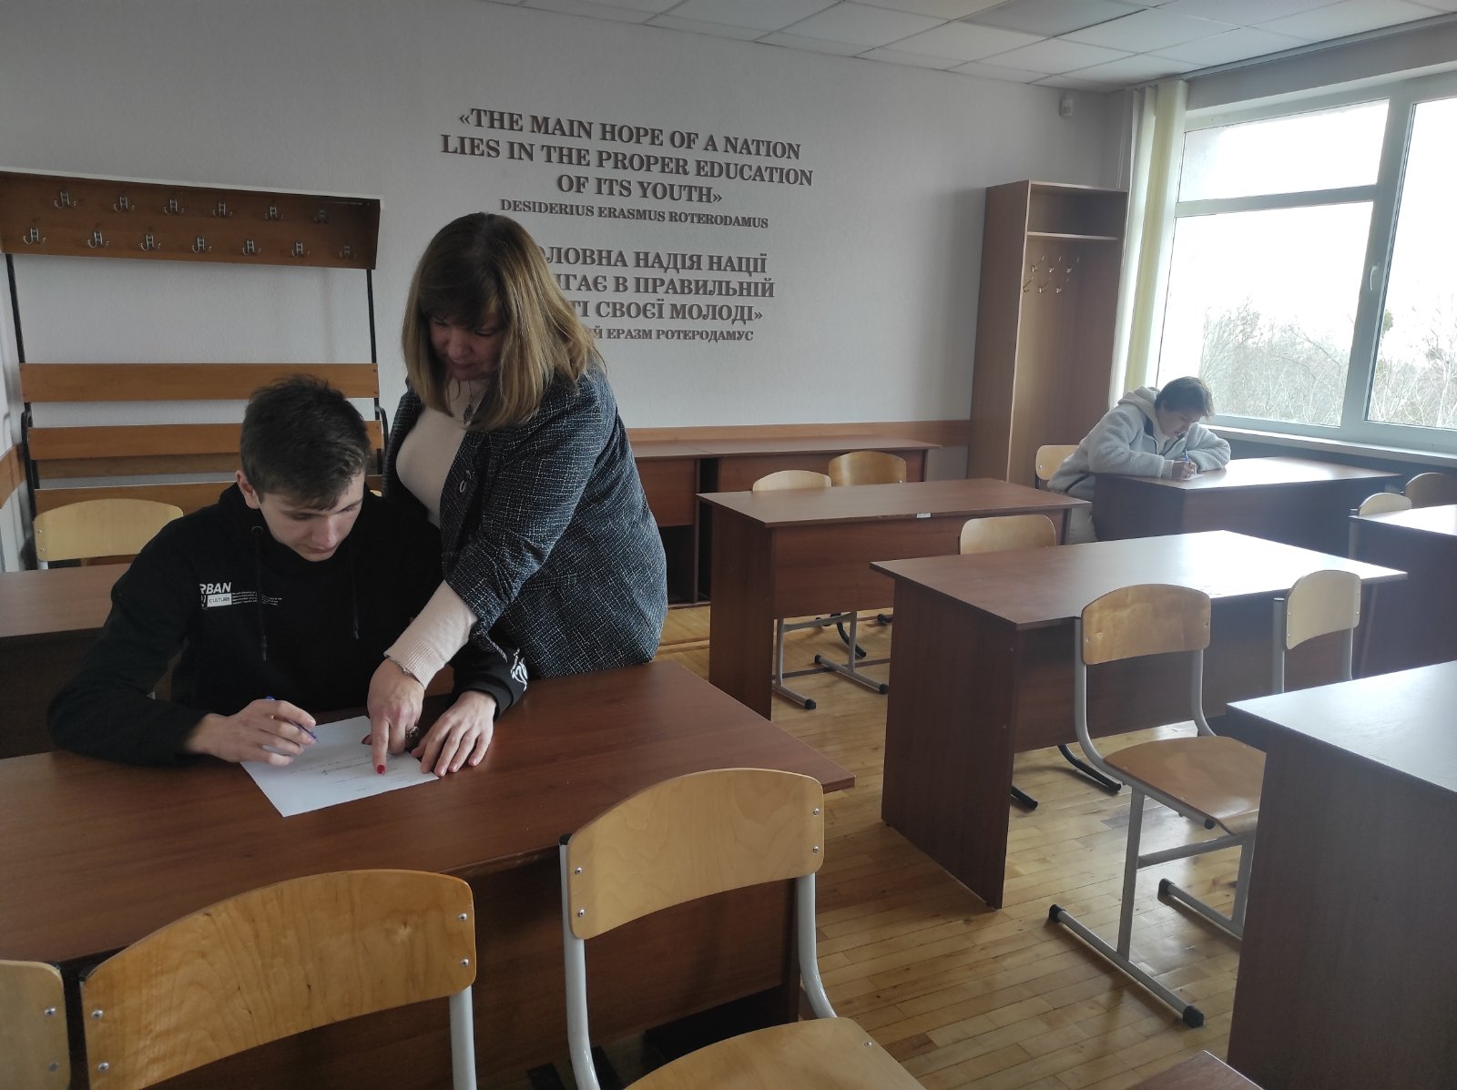
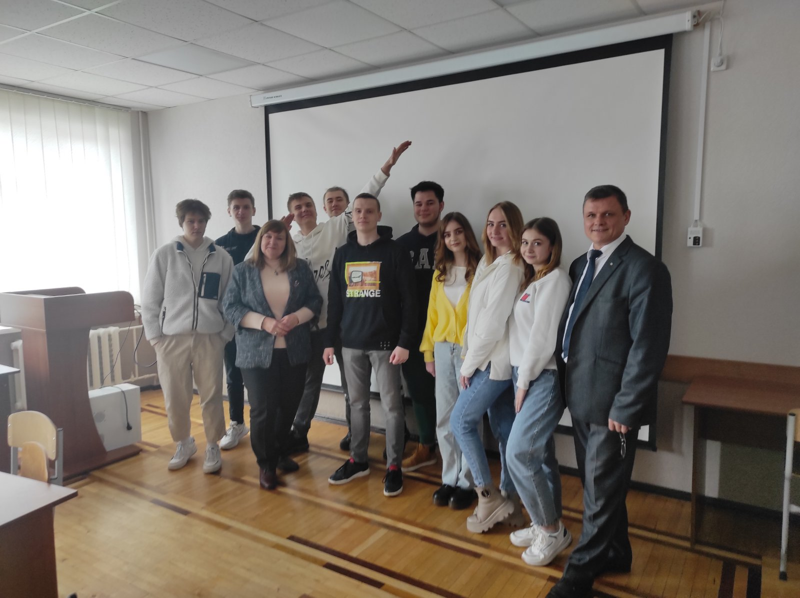
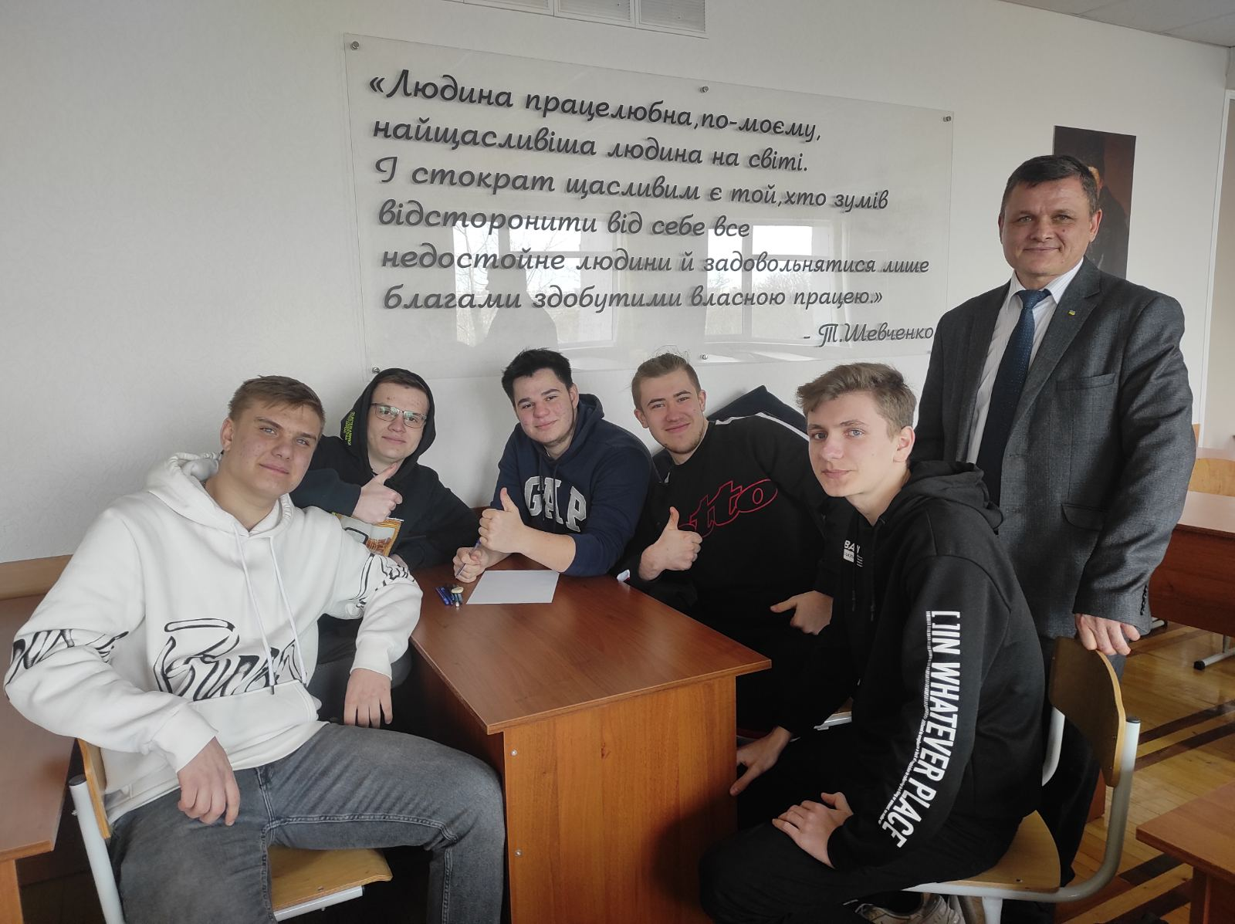
Загалом за звітній період члени гуртка прийняли участь
Вікторина економічних знань

Slide 8
План роботи та стратегія розвитку гуртка на 2023-2024 н.р.
підготовка доповідей, повідомлень їх тез для участі в науково-практичних заходах, а також участь у наукових і науково-практичних конференціях, семінарах, у конкурсах на кращу наукову роботу
1 Всеукраїнській науково-практичній конференції
поглиблення знань з дисипліни, що вивчається
оволодіти методами інформаційного пошуку, набути навичок комп'ютерної обробки даних
участь у всеукраїнських і міжнародних студентських олімпіадах та інших заходах наукового характеру; робота з поширення економічних знань серед населення;

Slide 9
Дякую за увагу!

